Slide 1
تشخیص و درمان مسمومیت های حاد
دکتر آرین محمدی نژاد متخصص بیماری های داخلی رودان
مرجع: کتاب تشخیص و درمان مسمومیت های حاد تالیف استاد دکتر صناعی زاده

Slide 2
علت لزوم فراگیری نحوه برخورد با بیمار مسمومیت
شیوع بالا در رودان
لزوم یادگیری اندیکاسیون تجویز نالوکسان و اندیکاسیون و نحوه ادامه آن به صورت انفوزیون
اندیکاسیون و کنترااندیکاسیون های تعبیه NG و واشینگ با آن
اندیکاسیون های انتوباسیون بیماران مسموم
تفاوت درمان علامتی در مسمومیت در مقایسه با همان علایم بدون مسمومیت

Slide 3
تثبیت وضعیت بیمار
باز کردن راه هوایی
تجویز اکسیژن
توجه به تنفس ، سچوریشن
نیاز به اینتوبیشن
توجه به دیس ریتمی ها و درمان آنها
درمان تشنج
درمان هیپوتنشن و هایپرتنشن
درمان تکی کاردی و بردیکاردی
درمان بی قراری شدید
درمان هیپرترمی
تعبیه NG در صورت وجود اندیکاسیون
دادن شارکول در صورت عدم وجود کنترااندیکاسیون
تجویز نالوکسان و دکستروز 50%

Slide 4
سوسماز ها
سایز مردمک و پاسخ به نور به تنهایی ملاک تشخیص نوع مسمومیت نمی باشد.
هیچ اندیکاسیونی جهت واشینگ قرص و کپسول طی دو ساعت اول وجود ندارد!
GCS در مسمومیت ارزش پروگنوستیک ندارد.
در افت سطح هوشیاری به دلیل مسمومیت مراقب هیپوگلیسمی و CVA مخفی باشید.
قرص برنج هرگز شست و شو داده نشود
در برخورد با تمامی بیماران مسموم یا افت سطح هوشیاری از دستکش استفاده کنید.
همراه بیمار را در مراقبت سهیم کنید ولی نظارت لحظه به لحظه را فراموش نکنید.
آزمایشات معمولا به تشخیص کمکی نمی کند
در بیمار انتوبه نیازی به نالوکسان نیست

Slide 5
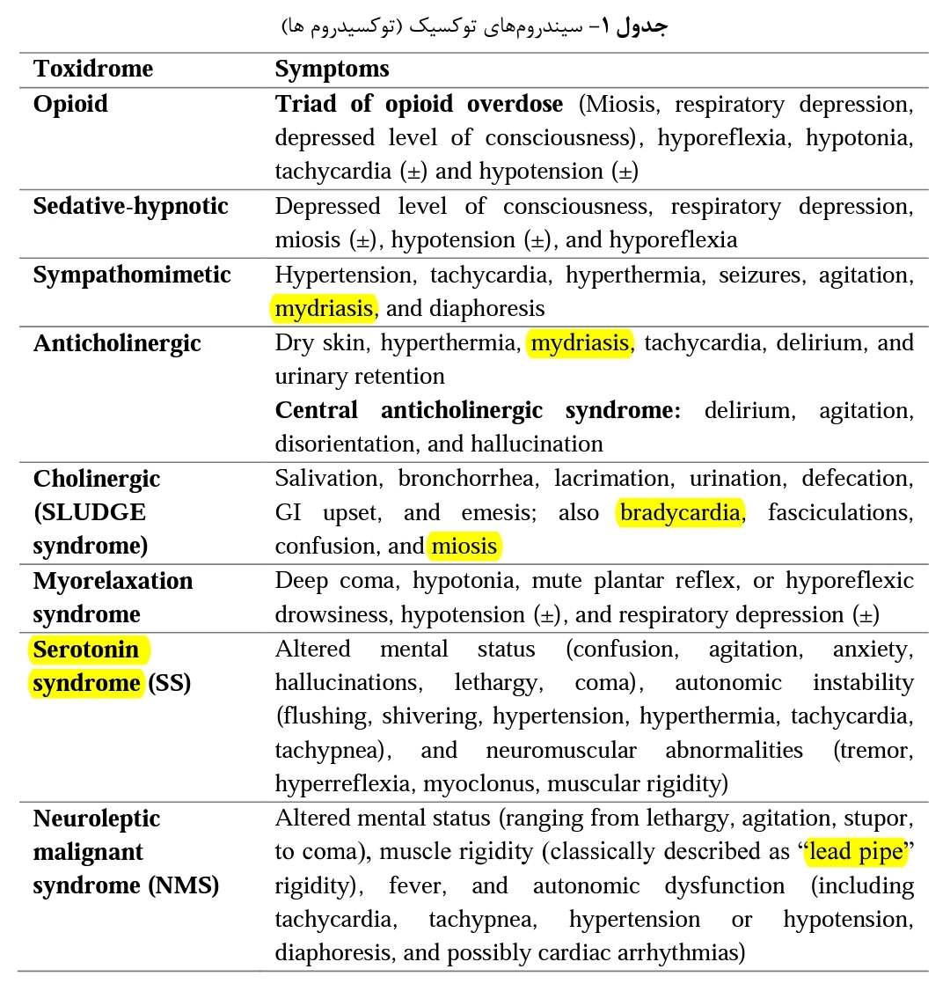
سندرم های مسمومیت
(توکسیدروم ها)

Slide 6
مسمومیت با افت سطح هوشیاری
خواب آلود
بی قرار
اکثر بنزودیازپین ها
زولپیدم
متادون و مشتقاتش
TCA , anti psychotics
سدیم والپروات و فنوباربیتال
بوپرنورفین در افراد غیر معتاد
برخی بنزودیازپین ها(آلپرازولام و کلونازپام)
آنتی کولینرژیک ها یا سمپاتومیمتیک ها
بوپرنورفین در معتادان (B2)

Slide 7
برخورد با بیمار بی علامت یا با علایم خفیف
تشخیص نیاز به بستری و تحت نظر بودن
تشخیص نیاز به تعبیه NG tube و شست و شوی معده
تشخیص نیاز به تجویز شارکول یا شست و شوی کامل روده
تشخیص نیاز به اقدام اختصاصی توسط پزشک مثل دیالیزو ...

Slide 8
مدت زمان تحت نظر گرفتن یا بستری بیماران
اکثر بیماران مسموم تا قبل از 6 ساعت از مصرف علامتدار می شوند پس بستری کردن و تحت نظر گرفتن برای 6 ساعت غالبا کافی است تا نیاز به درمان مشخص شود
برخی بعد از 24 تا 48 ساعت علامتدار میشوند مثل:
  تمامی مشتقات تریاک به هر میزان حداقل 24 ساعت
  وارفارین به قصد خودکشی 48 ساعت
  سم موش زینک فسفید (پودر سیاه) و موش کش های وارفارینی (مواد رنگی) 48 ساعت
  داروهای ضد قند خوراکی و تزریقی با دوز بیش از حد 24-48 ساعت
  سدیم والپروات دوز بالا 8-10 ساعت
  سیتالوپرام 24 ساعت
  دیفنوکسیلات 12-24 ساعت
  مارگزیدگی 12 ساعت

Slide 9
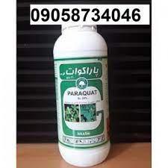
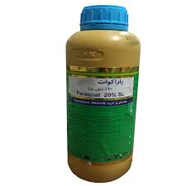
سم مایع
پاراکوات(دیالیز طی 4-6 ساعت اول حتی در موارد بدون علامت)

Slide 10
ECG
در بیماران مسمومیت ریت زیر 40 را درمان می کنیم
بلاک کامل قلبی و میبیتز تیپ 2 باید درمان شود
در مسمومیت طولانی شدن فاصله QRS با سدیم بی کربنات باید درمان شود حتی بدون اسیدوزکه باید تا 12 -24 ساعت بعد از باریک شدن QRS ادامه یابد
در مسمومیت QTc طولانی باید با سولفات منیزیم درمان شود
ایسکمی و اینفارکشن در مسمومیت با ارگانوفسفره، عقرب گزیدگی، مار گزیدگی
ECG Q1-4h
بطور کلی درمان آریتمی در مسمومیت داروهای دیس ریتمیک نمی باشد بلکه باید هیپوکسی ، اسیدوز، هایپوکالمی، هیپومنیزیمی درمان شود.
تورسادپوینت نیز با شوک و سولفات منیزیم درمان شود
به هیچ وجه از آمیودارون نباید استفاده کرد

Slide 11
آزمایشات
معمولا کمکی به تشخیص نمی کند
نباید منتظر جواب ماند باید درمان شروع گردد
گاهی حتی گمراه کننده است زیرا نتایج مثبت و منفی کاذب فراوانی دارد
  مصرف دیفن هیدرامین باعث مثبت شدن تست ادراری متادون می شود!

Slide 12
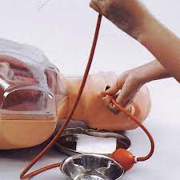

Slide 13
Orogastric lavage
NG washing با لاواژ فرق دارد
طی 1-2 ساعت از مراجعه یا ماندن دارو در معده(آنتی کولینرژیک ها)
دارو جذب شارکول نشود(لیتیوم و ترکیبات آهن)
شارکول نباشد
استفراغ نکرده باشد
دارو مصرفی آنتی دوت نداشته باشد یا با همودیالیز برداشته نشود
بیمار انتوبه بدون توجه به زمان مصرف باید واشینگ بشود
تک دوز شارکول جایگزین اوروگاستریک لاواژ می باشد

Slide 14
هیچ اندیکاسیونی جهت واشینگ قرص و کپسول طی دو ساعت اول وجود ندارد!
در مورد مشتقات تریاک اندیکاسیون ندارد...
در موارد استفراغ خونی باید انجام شود ولی شارکول نباید داده شود
در موارد مسمومیت با قرص برنج یا مرگ موش سیاه به هیچ عنوان نباید واشینگ انجام شود
به هیچ وجه در بیماران با افت سطح هوشیاری NG نگذارید مگر انتوبه شود زیرا مستعد آسپیریشن می شود

Slide 15
اندیکاسیون واشینگ
ارگانوفسفره و سموم مایع
پاراکوات
کنترااندیکاسیون واشینگ
کاهش سطح هوشیاری
اختلالات انعقادی
خوردن مواد اسیدی و بازی
نفت و بنزین
اتانول و مشروبات الکلی
سابقه MI یک ماه اخیر
ترامادول
وجود آنتی دوت
استفراغ چند باره قبل از بستری
خوردن اجسام تیز و برنده و بلع بسته های مواد

Slide 16
کنترااندیکاسیون شارکول
کاهش سطح هوشیاری
انسداد روده
پرفوریشن و خونریزی گوارشی
ایلئوس
بیمار غیر انتوبه در معرض تشنج مثل ترامادول

Slide 17
اندیکاسیون های انتوبه کردن بیمار
CPR
آپنه
هیپوکسی ناشی از انسداد راه های هوایی
تشنج های مقاوم به درمان
دیسترس تنفسی
کاهش سطح هوشیاری و هیپوونتیلاسیون بدون پاسخ به تحریکات دردناک و رفلکس گگ(مگر در مسمومیت با اپیویید ها که به نالوکسان پاسخ دهد)
بی قرار با سچوریشن پایین(یک دوز نالوکسان گرفته)
شوک یا اسیدوز متابولیک شدید جبران نشده حتی بدون کاهش سطح هوشیاری
Pco2 بالا
مارگزیدگی سر و گردن

Slide 18
نکات مهم نالوکسان
دوز بهینه اولیه
حداکثر دوز موثر
پاسخ دراماتیک
افراد معتاد و غیر معتاد برای دوز آپنه تفاوتی ندارند
سندرم محرومیت یا ویتدراوال (خماری)

Slide 19

اگر لاین نداریم
زیر زبانی 5 دقیقه
درون بینی 3/5 دقیقه
تزریق در زبان 30 ثانیه
زیرجلدی 5/5 دقیقه
داخل عضلانی
داخل وریدی 1-2 دقیقه

Slide 20
انتخاب اولیه درمان علامتی در مسمومیت
تشنج >>>>>>>> میدازولام یا دیازپام
بی قراری >>>>> میدازولام یا دیازپام
هذیان گویی>>>>>میدازولام یا دیازپام
هیپرتنشن>>>>>>میدازولام یا دیازپام
تکی کاردی سینوسی بدن توجیه>>>> میدازولام یا دیازپام
بردیکاردی>>>>>آتروپین
هیپوتنشن>>>>>>سالین یا رینگر

Slide 21
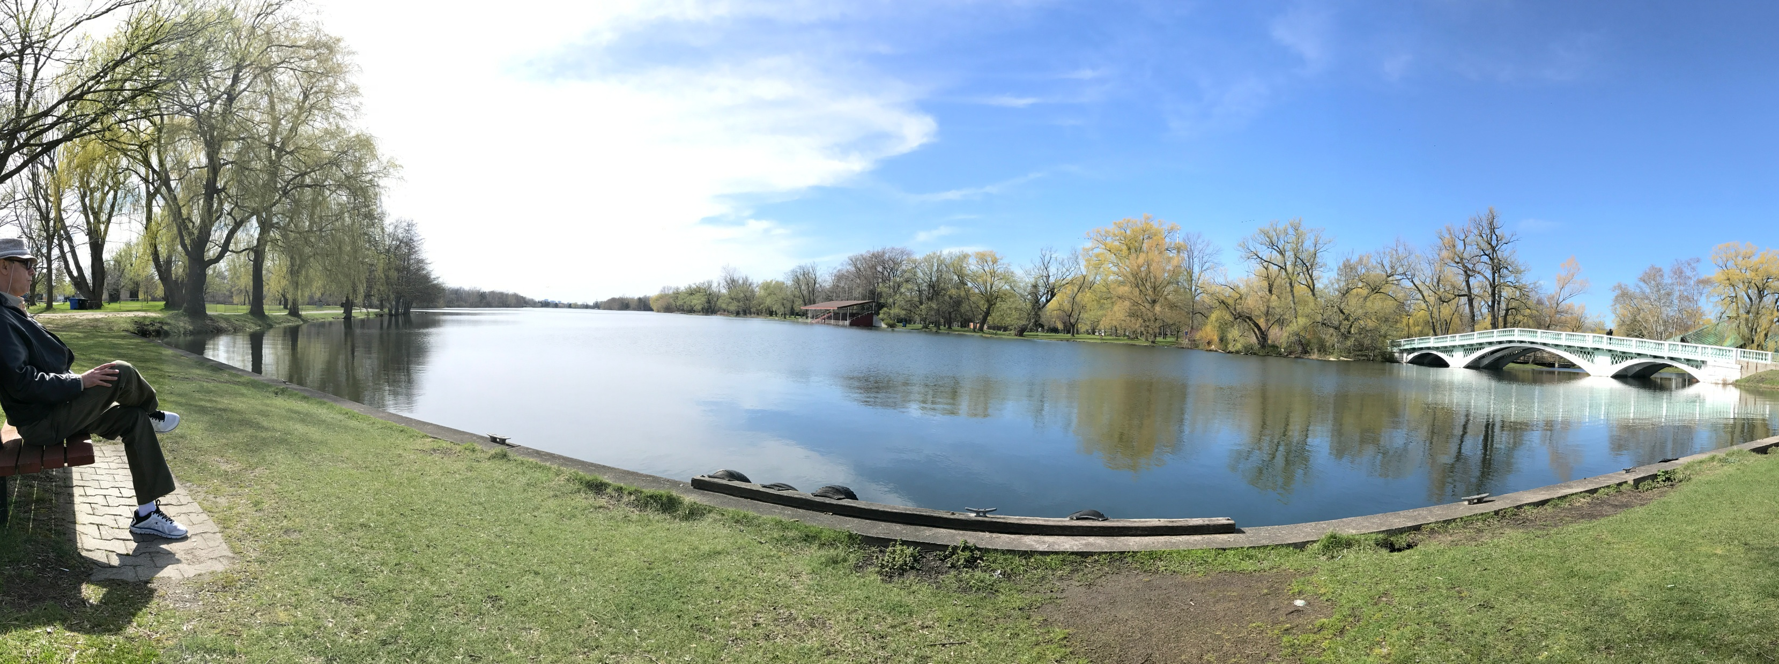
ممنون از توجه شما

